Slide 1
Třídění živých organismů

Slide 2
Všechny živé organizmy jsou součástí přírody a mají v ní nezastupitelné místo.

Slide 3
Odlišnosti mezi živými organizmy:
jak se pohybují – například různá rychlost pohybu
čím se živí – masožravé, býložravé, všežravé
jak dlouho žijí – různá délka života rostlin i živočichů
jak dlouho denně spí
jak dlouho jsou aktivní během dne
čím dýchají – vzdušnicemi, plícemi, žábrami
jaké podmínky potřebují ke svému životu
zda jsou člověku užiteční nebo škodliví

Slide 4
Třídění živých organismů

Slide 5
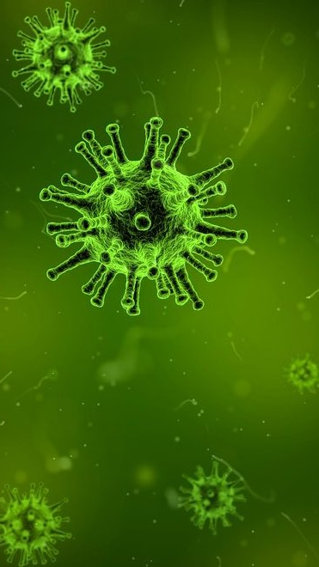
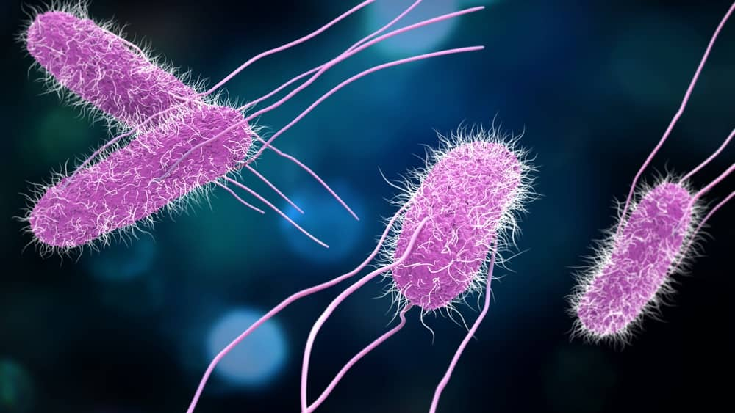
1. Bakterie a sinice
Nejjednodušší živé organismy.
Pouhým okem neviditelné.

Slide 6
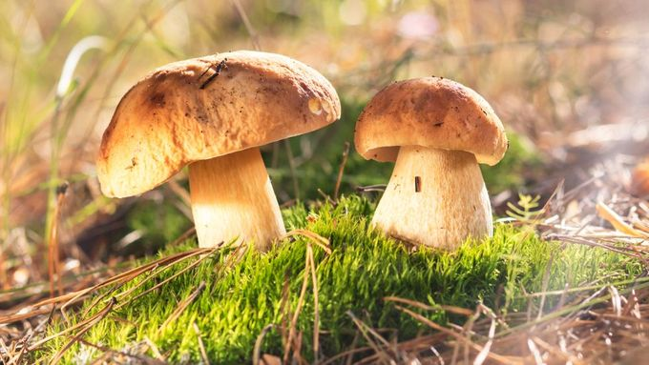
2. Houby
Neobsahuji zelené barvivo.
Živé se tím, že rozkládají odumřelá těla rostlin a živočichů.
Podílejí se na vzniku humusu.
Nemohou se pohybovat.
Rozmnožují se výtrusy.

Slide 7
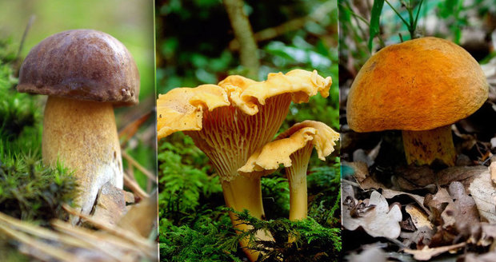
Dělení hub:
Jedlé (hřib smrkový)
Nejedlé (hřib žlučník)
Jedovaté (smrtelně jedovaté) (muchomůrka červená)

Slide 8
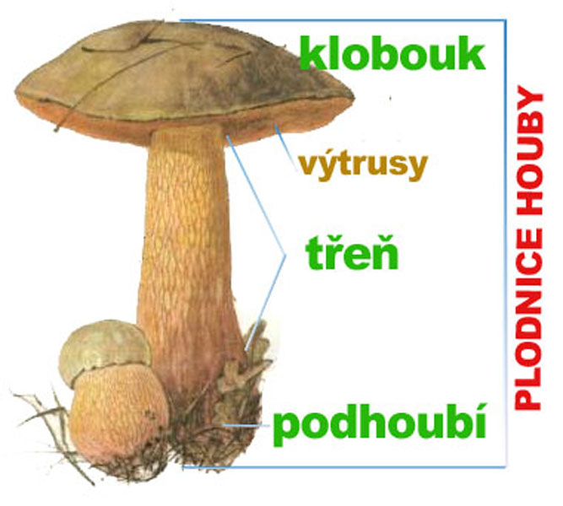
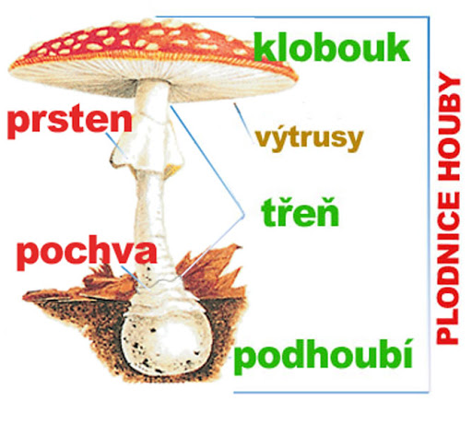

Slide 9
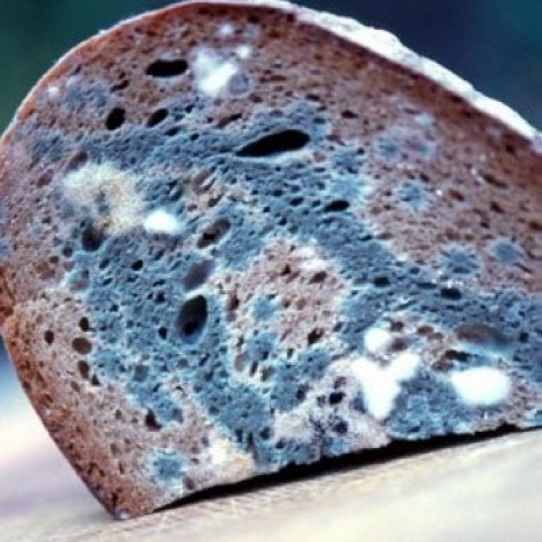
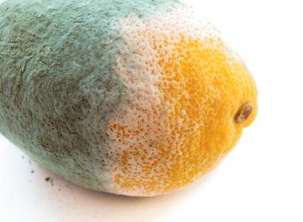
Do skupiny hub patří i drobné (mikroskopické) houby například plísně, kvasinky.

Slide 10
3. Rostliny
Rostliny obsahují zelené barvivo (chlorofyl).
Nepohybují se z místa na místo.
Jsou hlavním zdrojem kyslíku.
Spotřebovávají oxid uhličitý.

Slide 11
Dělení podle způsobu rozmnožování
1.Kvetoucí (semenné) – rozmnožují se semeny.
a) Byliny
b) Dřeviny
Kvetoucí rostliny se třídí podle uložení semen
a) Nahosemenné
b) Krytosemenné
2. Nekvetoucí rostliny (výtrusné) – rozmnožují se výtrusy.

Slide 17
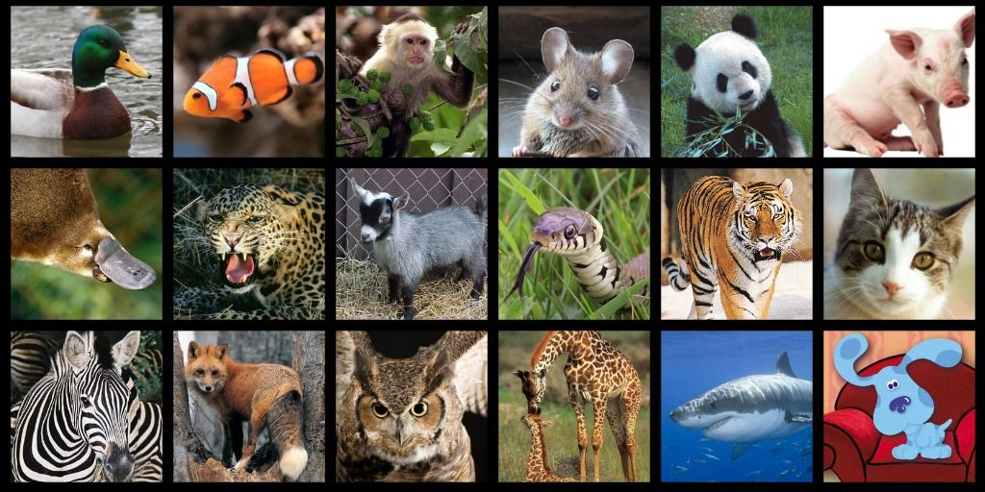
4. Živočichové
Živí se jinými živými organismy – rostlinami, živočichy.
Jsou schopni se pohybovat místa na místo.

Slide 19
A. Obratlovci
Mají kostru, základem kostry je páteř složená z jednotlivých částí obratlů.
Mezi obratlovce patří:
Ryby
Obojživelníci
Ptáci
Plazi
Savci

Slide 20
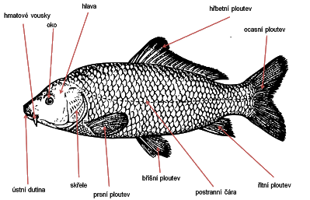
Ryby
Žijí pouze ve vodě.
Tělo pokryté šupinami.
K dýchání užívají žábry.

Slide 21
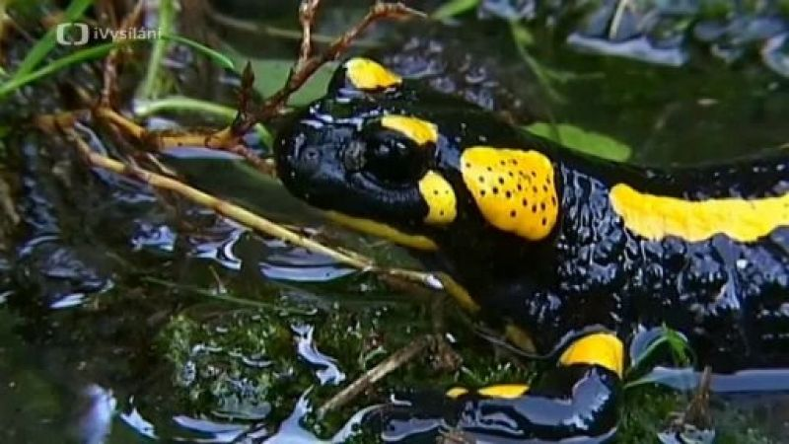
Obojživelníci
Žijí na souši a dýchají plícemi, ale vajíčka kladou do vody a jejich larvy (pulci) žijí ve vodě, kde dýchají žábrami.

Slide 22
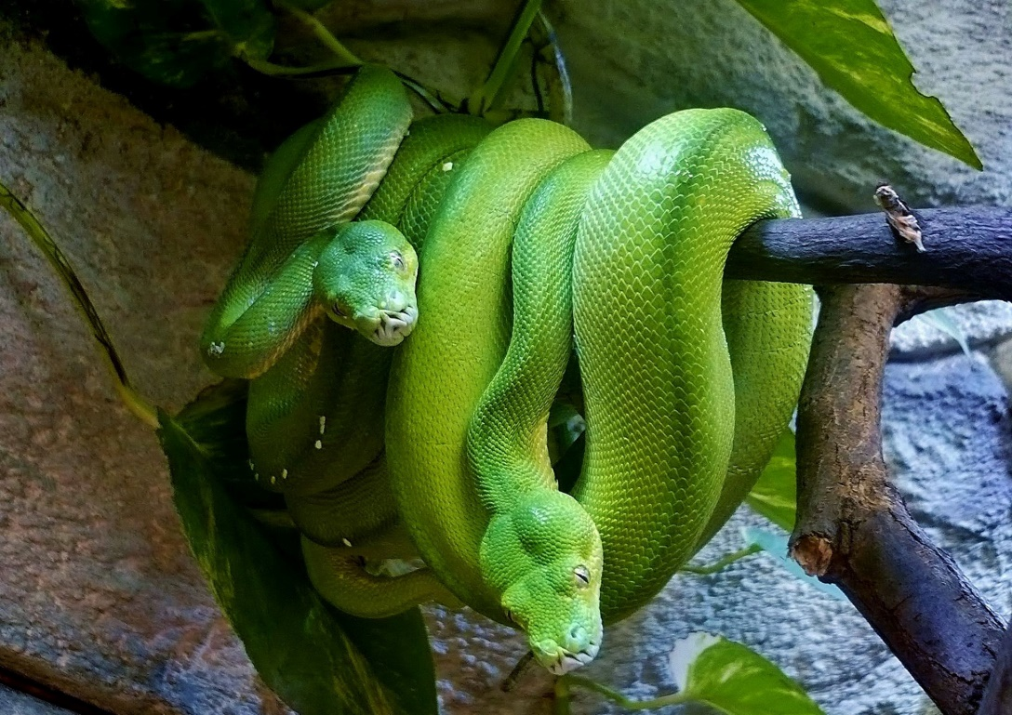
Plazi
Dýchají plícemi a tělo mají pokryté šupinami.

Slide 23
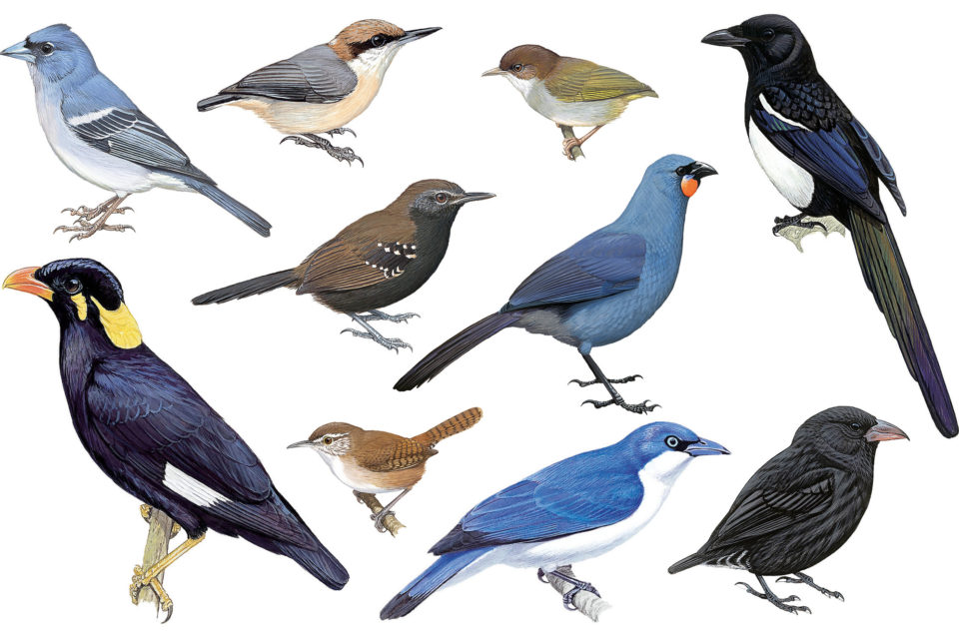
Ptáci
Mají tělo přizpůsobené k letu.
Většina těla je pokryta peřím.
Přední končetiny jsou přeměněny v křídla.
Čelisti jsou přeměněny v zobák.
Dýchají plícemi.

Slide 24
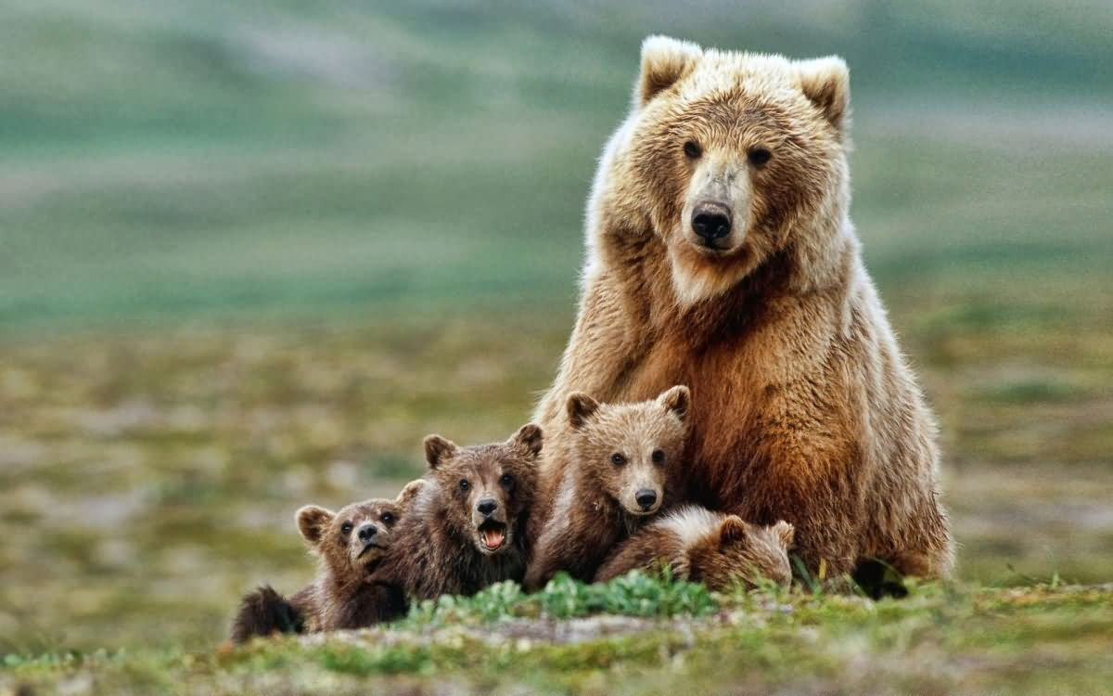
Savci
Do této skupiny patří i člověk.
Rodí živá mláďata.
Po narození sají od matky mateřské mléko.
Dýchají plícemi.

Slide 25
B. Bezobratlí
Nemají kostru složenou z kostí a nemají páteř.
Oporu těla zabezpečují svaly a tělní obaly.
Nejpočetnější skupinou je hmyz (motýli, brouci, blanokřídlí, dvoukřídlí, vážky..)

Slide 26
